Slide 1
jeg er havren

Slide 2
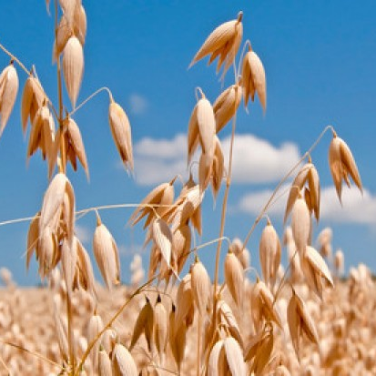
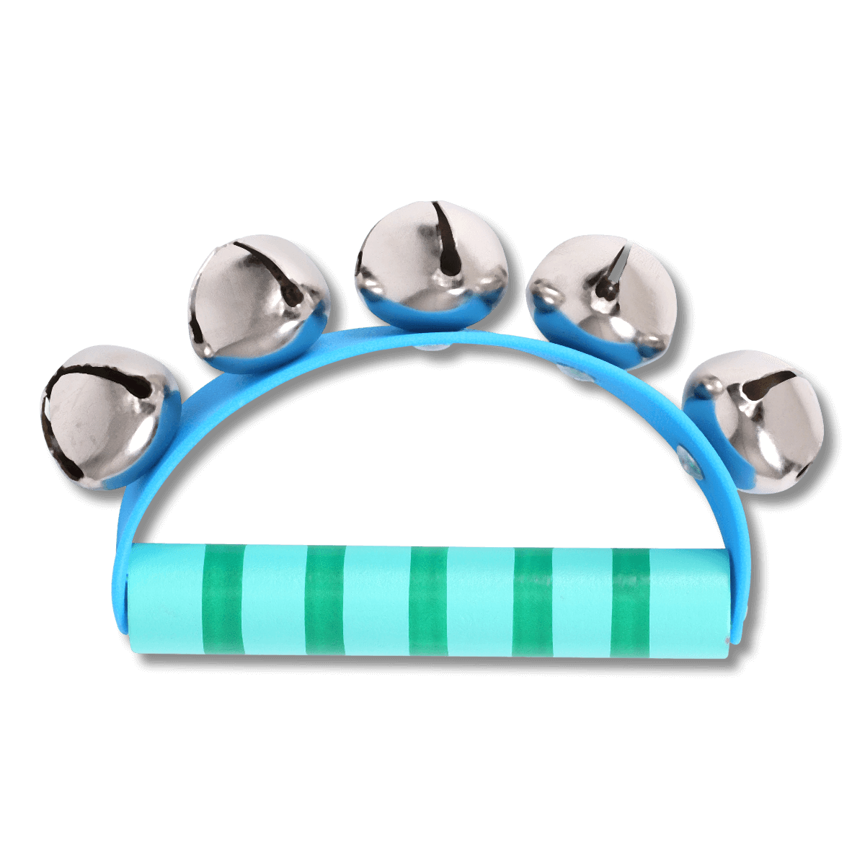
Havre bjælder strå fold - høstudbytte

Slide 3
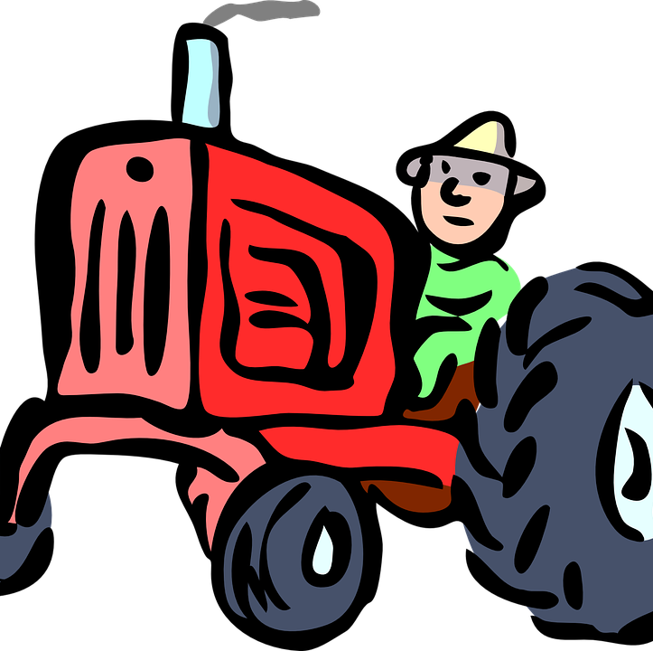
Bonden bondeknold

Slide 4
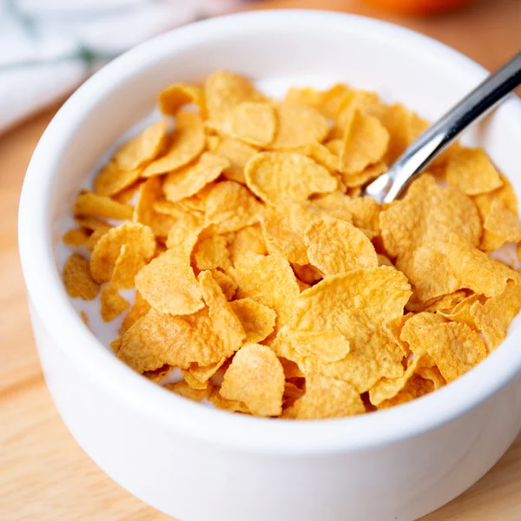
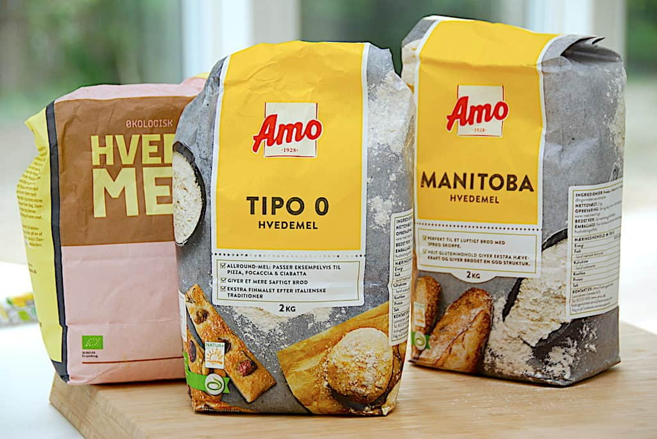
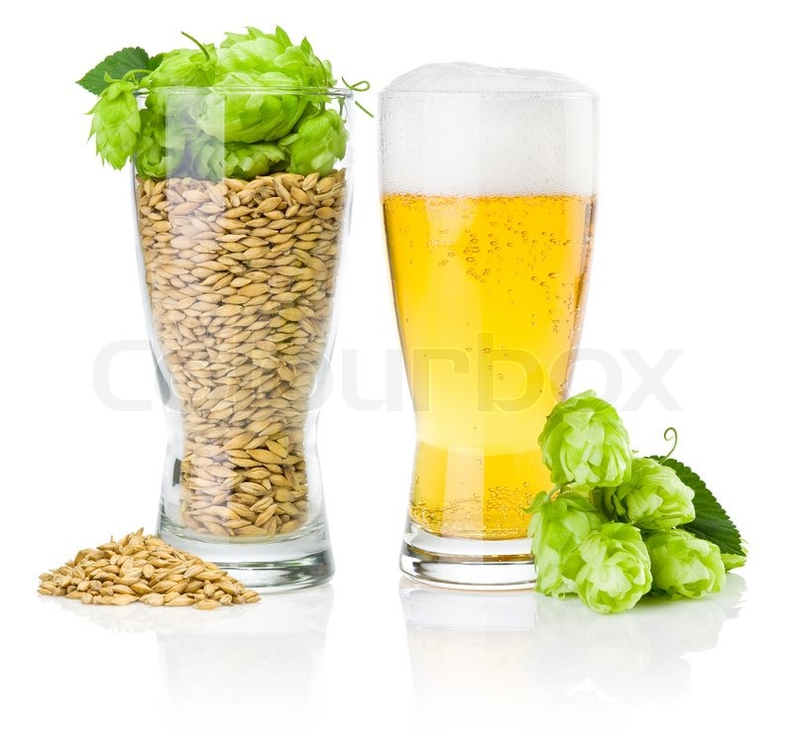
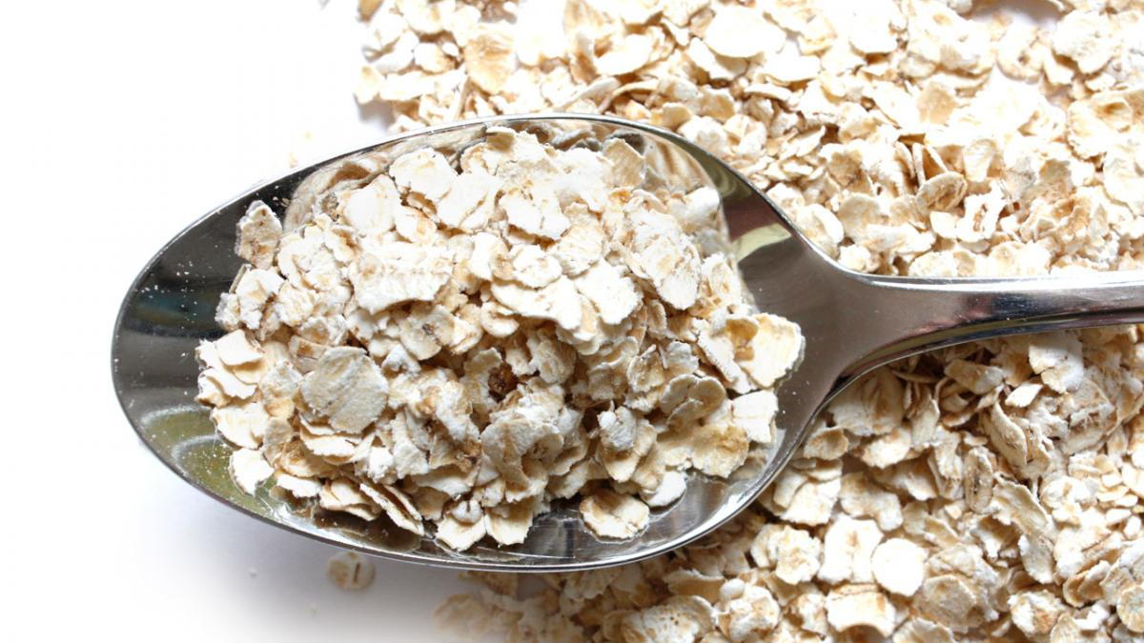
korn

Slide 5
Jeg er havren
Jeg er havren
Jeg har bjælder på
Mer' end 20 tror jeg på hvert strå
Bonden kalder dem for mine fold
Gud velsigne ham, den bondeknold.

